Slide 1
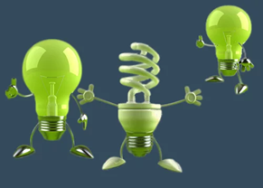
Комитет образования, науки и молодежной политики Волгоградской области
ГБПОУ «Фроловский промышленно-экономический техникум»
«Химия в осветительной лампе»
Работу выполнил:
студент I курса Клецков И.А.
Руководитель проекта: Игитян О.А.
Фролово,2018 г.

Slide 2
Цель исследования: выяснить, что связывает самый распространенный источник света – лампу накаливания и химию;
Задачи исследования:
1. Изучить литературу по данной теме, проанализировать какие химические элементы содержаться в обычной лампе накаливания.
2. Провести анкетирование среди студентов техникума «Сколько химических элементов требуется для создания электрической лампочки?»
3. Проанализировать результаты исследования и сделать вывод.
Предмет исследования: лампа накаливания.

Slide 3
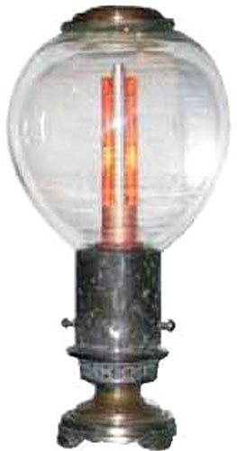
1875 год
электрическая свеча
Павел Николаевич
Яблочков

Slide 4
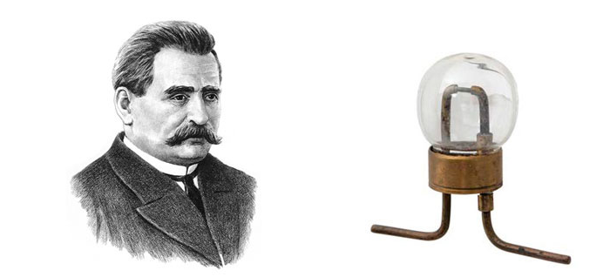
Александр Николаевич
Лодыгин
Лампа накаливания,
1872 г.

Slide 5
Строительство Александровского моста через Неву и погружение кессона под воду

Slide 6
Томас Алва Эдисон, разработал один из первых коммерчески успешных вариантов электрической лампы накаливания

Slide 7
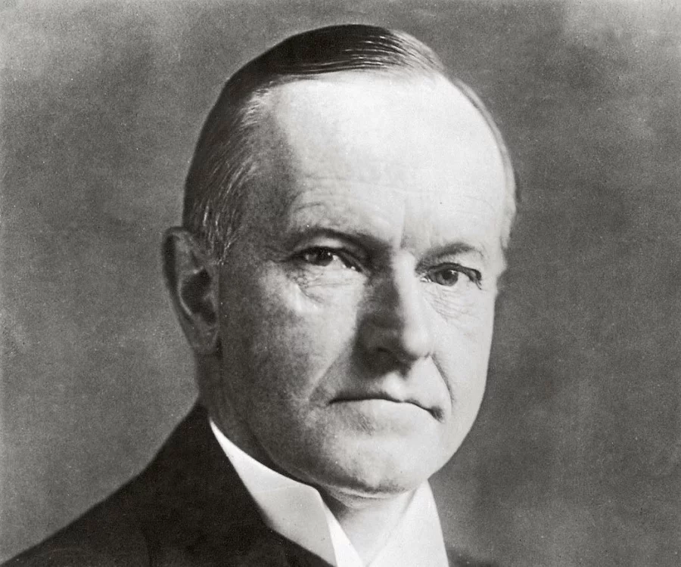
1909 г., физик-экспериментатор У. Кулидж разработал промышленную технологию получения тугоплавкого металла вольфрама W

Slide 8
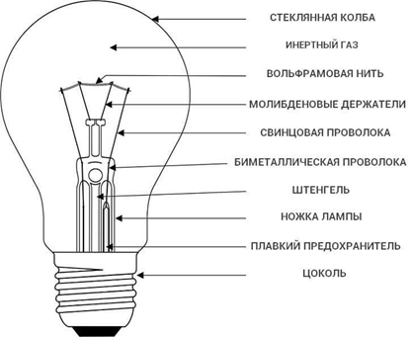
Конструкция лампы накаливания

Slide 9
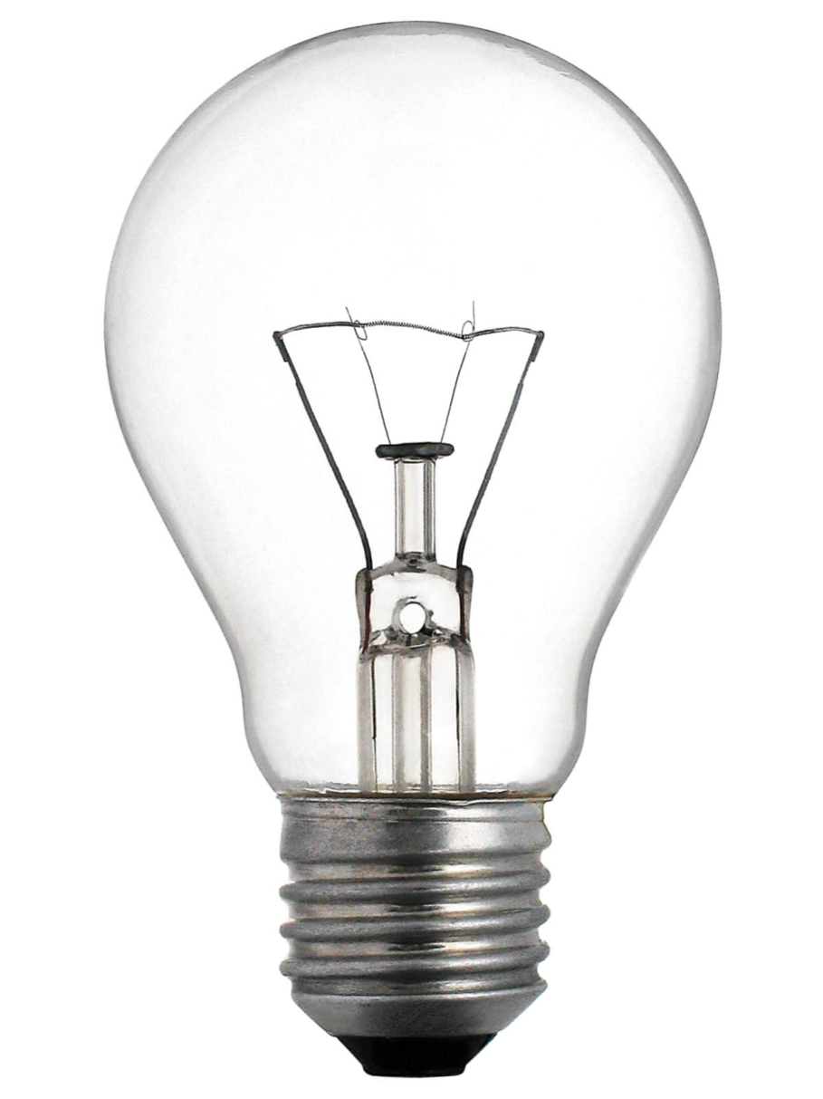
Стеклянная колба: состоит кремний Si, натрий Na, кальций Ca, кислород O2;
Инертный газ или смесь газов (смесь азота N и аргона Аr;

Slide 10
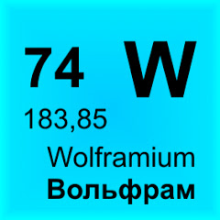
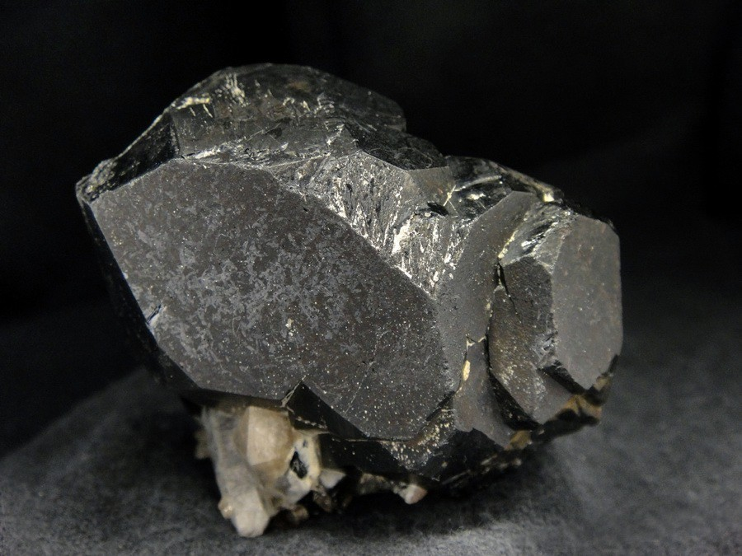
Вольфрам W — блестящий светло-серый металл
самый тугоплавкий из металлов. Температура плавления — 3422 °C.
Хорошо поддаётся ковке и может быть вытянут в тонкую нить /в одной лампочке до 1 м вольфрамовой нити, скрученной в спираль/.
Металл обладает высокой устойчивостью к вакууму.

Slide 11
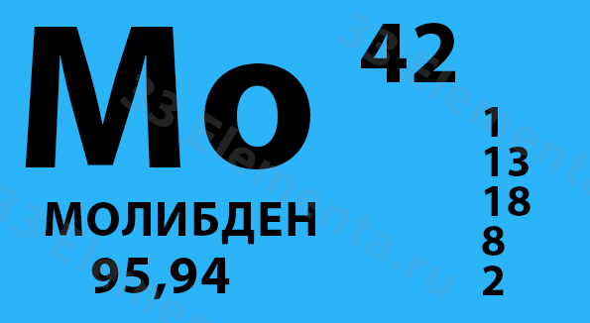
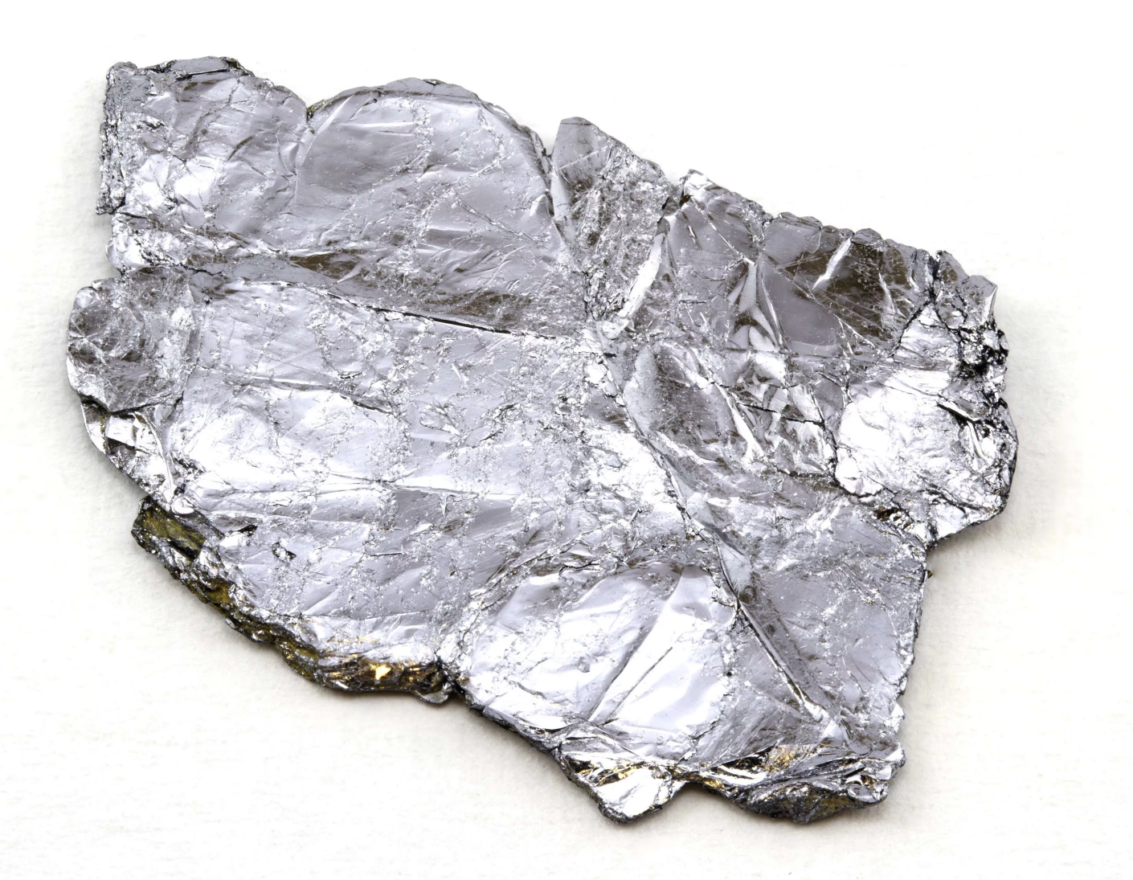

Slide 12
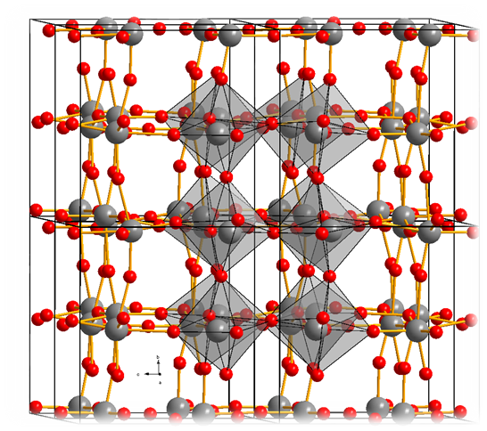
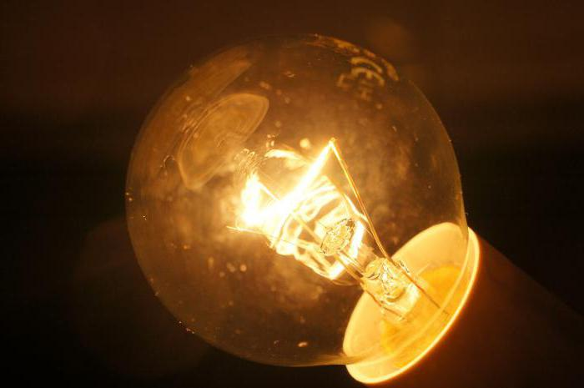
WO₃ – триоксид вольфрама

Slide 13
WI₂ → W + 2I

Slide 15
Вывод: Проанализировав разные источники, можно сделать вывод о том, что в обычной электрической лампочке представлены различные химические вещества, такие как металлы, неметаллы, сложные вещества, а также протекают химические реакции.
СПАСИБО ЗА ВНИМАНИЕ!

